Slide 1
第3章 时间和全局状态

Slide 2
第3章 时间和全局状态
简介
时钟、事件和进程状态
同步物理时钟
逻辑时间和逻辑时钟
全局状态
分布式调试
小结

Slide 3
简介
如何计时？
如何同步时钟？
没有物理时钟能否确定事件的顺序？

Slide 4
简介
时间的重要性
  需要精确度量——审计电子商务
  某些算法依赖于时钟同步——数据一致性维护
  计算全局状态——事件排序
时间的复杂性
  节点具有独立的物理时钟
  精确同步物理时钟非常困难
全局状态的捕获
  依赖于逻辑时钟
  逻辑时钟与物理时钟无必然联系

Slide 5
第3章 时间和全局状态
简介
时钟、事件和进程状态
同步物理时钟
逻辑时间和逻辑时钟
全局状态
分布式调试
小结

Slide 6
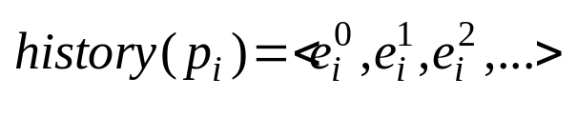
时钟、事件和进程状态
假设
  每个进程在单处理器上执行
  处理器之间不共享内存
  进程之间通过消息进行通信
进程状态
  所有变量的值
  相关的本地操作系统环境中的对象的值
事件
  定义：一个通信动作或进程状态转换动作
  P_{i} -进程，e-事件，分布式系统由N个进程P_{i}（i=1,…N）组成，记为P
  进程历史：

Slide 7
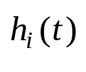

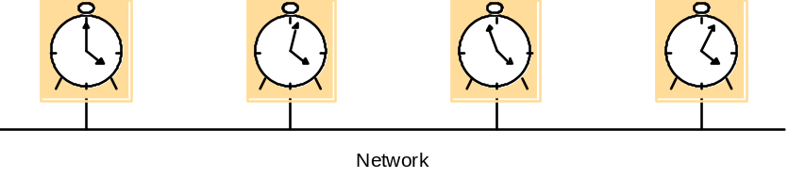
时钟、事件和进程状态
计算机时钟
  晶体具有固定震荡频率
  硬件时钟：
  软件时钟：
时钟漂移
  频率不同
  时钟频率随温度变化而有所差别
时钟偏移不可避免

Slide 8
时钟、事件和进程状态
时间分类
  天文学时间
  -太阳日：两次连续的太阳中天之间的时间间隔
  -太阳秒：1/86400个太阳日
  国际原子时间(TAI)
  -基于铯原子跳跃周期
  -秒：9 192 631 770次跳跃周期
  通用协调时间(UTC)
  -基于原子时间
  -采用润秒，与天文时间保持一致
  -国际计时标准

Slide 9
第3章 时间和全局状态
简介
时钟、事件和进程状态
同步物理时钟
逻辑时间和逻辑时钟
全局状态
分布式调试
小结

Slide 10


同步物理时钟
外部同步
  采用权威的外部时间源
  时钟C_{i}在范围D内是准确的
内部同步
  无外部权威时间源,系统内时钟同步
  时钟C_{i}在范围D内是准确的
关系
若P在范围D内外部同步,则P在范围2D内内部同步
内部同步的时钟未必是外部同步的，即使一致，它们与时间
的外部源也可以有漂移。

Slide 11


同步物理时钟
时钟正确性
  基于漂移率（t 和t’的时间间隔的误差是有界的）
  ---硬件时钟H的漂移率
  基于单调性（时钟C 前进的条件）
基于混合条件（考虑硬件时钟值的跳跃）
  单调性+漂移率有界+同步点跳跃前进
时钟故障
  崩溃故障: 时钟完全停止滴答
  随机故障: 其它故障，如“千年虫”问题

Slide 12
同步物理时钟
同步系统中的同步
  假设条件
  -已知时钟漂移率范围
  -存在最大的消息传输延迟
  -进程每一步的执行时间已知
  方法---max,min为最大、小传输时间
  若一个进程将时间t发送至另一个进程，且消息传输时间的不确定性为u=max－min，则
  接收进程将时钟设为：
  t+min，则时钟偏移至多为u(t+max)
  t+max ，则时钟偏移可能为u
  t+(max+min)/2，则时钟偏移至多为u/2(t+max)
  见论文《局部分布式虚拟现实系统物理时钟同步研究》

Slide 13
同步物理时钟
Cristian方法
  应用条件
  -存在时间服务器，可与外部时间源同步
  -消息往返时间与系统所要求的精度相比足够短
  协议
  -进程p根据消息m_{r，}m_{t}计算消息往返时间T_{round}
  -根据服务器在m_{t}中放置的时间t设置时钟为：t+T_{round}/2
m_{r}
m_{t}
p
时间服务器S

Slide 14
同步物理时钟
  精度分析
  若消息的最小传输时间为min，则精度为：
  ±(T_{round}/2 – min)
  (注意：可暂时不考虑从 A到B和从B到A的消息传 输 路 径 不 同 而导致 的 传输时间 不同)
  ---S在m_{t}中放置时间最早点是在p发出m_{r}之后的min
  ---应答消息到达时S的时钟时间位于[t+min,t+T_{round}-min]
  ---上面的范围宽度是T_{round}-2min(见上面，单程的时间)
t + min
t +T_{round}-min
t
t +T_{round}/2
t +T_{round}

Slide 15
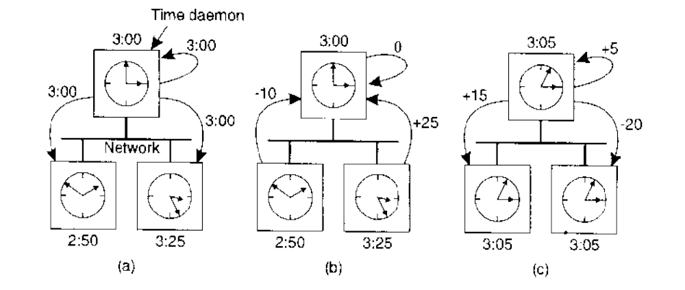
同步物理时钟
Berkeley算法
  主机周期轮询从属机时间
  主机通过消息往返时间估算从属机的时间
  与Cristian方法类似
  主机计算容错平均值
  主机发送每个从属机的调整量

Slide 16
同步物理时钟
网络时间协议(NTP)
  设计目标
  -可外部同步
  使得跨Internet的用户能精确地与UTC(通用协调时间)同步
  -高可靠性
  可处理连接丢失，采用冗余服务器、路径等
  -扩展性好
  大量用户可经常同步，以抵消漂移率的影响
  -安全性强
  防止恶意或偶然的干扰

Slide 17
同步物理时钟
  协议结构
  -层次结构
  -主服务器直接与外部UTC同步
  -同步子网可重新配置
1
2
2
3
3
3
同步子网结构示例

Slide 18
同步物理时钟
  NTP三种同步模式
  -组播
  适用于高速LAN
  准确度较低，但效率高
  -过程调用
  与Cristian算法类似
  准确度较低
  -对称模式---按对称模式操作的一对服务器交换有时序信息的消息
  保留时序信息
  准确度最高

Slide 19
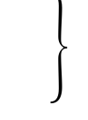

同步物理时钟
  消息交换---对称模式
若消息m、m’的实际传输时间分别为t、t’；o为B时钟相对于A时钟的真正偏移， o’为偏移估计，偏移o_{i}，延迟d_{i}，则
T_{i-2} = T_{i-3} + t + o , T_{i} = T_{i-1} + t’ – o
定义 o_{i}=(T_{i-2} – T_{i-3} + T_{i-1} – T_{i})/2
服务器 B
T_{i-2}
T_{i-1}
时间
m
m'
时间
服务器 A
T_{i-3}
T_{i}

Slide 20
同步物理时钟
  o_{i}是对两个时钟之间实际偏移的一个估计
  d_{i}是两个消息整个的传输时间
  如果B上时钟相对于A的真正偏移是o, 则
  NTP采用过滤离中趋势算法（filter dispersion），保留8个最近的<o_{i},d_{i}>，用以估算偏移o
  NTP采用对等方选择算法，可改变用于同步的对等方
  -优先选择层次较低的对等方---因为它们“更接近”主时间源
  -优先选择过滤离中趋势数值较低的对等方
d_{i}=t+t’=T_{i-2} –T_{i-3}+T_{i} –T_{i-1}
o=o_{i}+(t’-t)/2

Slide 21
第3章 时间和全局状态
简介
时钟、事件和进程状态
物理时钟同步
逻辑时间和逻辑时钟
全局状态
分布式调试
小结

Slide 22
逻辑时间和逻辑时钟
逻辑时间的引入
  分布式系统中的物理时钟无法完美同步
  -消息传输延时的不确定性
  事件排序是众多分布式算法的基石
  -互斥算法
  -死锁检测算法
  缺乏全局时钟
  -后发生的事件有可能赋予较早的时间标记

Slide 23
逻辑时间和逻辑时钟
逻辑时钟
  众多应用只要求所有节点具有相同时间，该时间不一定与实际时间相同
  Lamport(1978)指出：不进行交互的两个进程之间不需要时钟同步
  对于不需要交互的两个进程而言，即使没有时钟同步，也无法察觉，更不会产生问题。
  所有的进程需要在时间的发生顺序上达成一致
  如make程序

Slide 24
逻辑时间和逻辑时钟
事件排序
  “系统i中的事件a发生在系统j中的事件b之前”是不准确的
  -事件发生和观察之间存在时延
  -不同系统中的时钟存在偏差
  时间戳(Lamport 1978)
  -用于分布式系统中的事件排序
  -与物理时钟无关
  -实用高效，应用广泛

Slide 25
逻辑时间和逻辑时钟
  两个基本事实
  -同一进程中的两个事件存在关系“→_{i}”
  -任一消息的发送事件发生在该消息的接收事件之前
  “发生在先(happens-before)” 关系定义
  -若存在进程p_{i}满足e→_{i}e’，则e→e’
  -对于任一消息m，存在send(m) →recv(m)
  -若事件满足e→e’ 和e’→e’’ ，则e→e’’
  并发关系定义
  X→Y 与 Y→X均不成立，则称事件X、Y是并发的，表示为X ||Y

Slide 26
逻辑时间和逻辑时钟
  事件排序示例
  - b→c，c→d和d →f成立
  - b→f与e→f均成立
  -事件b和e无法比较，即b||e
p
1
a
b
m
1
p
物理
时间
2
c
d
m
2
p
3
e
f

Slide 27
逻辑时间和逻辑时钟
Lamport时钟
  机制
  -进程维护一个单调递增的软件计数器，充当逻辑时钟
  -用逻辑时钟为事件添加时间戳
  -按事件的时间戳大小为事件排序
  逻辑时钟修改规则
  -进程p_{i}发出事件前，逻辑时钟L_{i}:=L_{i}+1
  -进程p_{i}发送消息m时，在m中添加时间戳t=L_{i}
  -进程p_{j}在接收(m,t)时，更新L_{j}:=max(L_{j},t)+1，给事 件recv(m)添加时间戳后发送给应用程序

Slide 28


逻辑时间和逻辑时钟
  Lamport时钟示例(一)
  a→b L(a)<L(b)
  L(e)<L(b) e→b （这里是逻辑，不是物理的，因此，这个推导不成立）
1
2
p
1
a
b
m
1
3
4
物理
时间
p
2
c
d
m
2
1
5
p
3
e
f

Slide 29
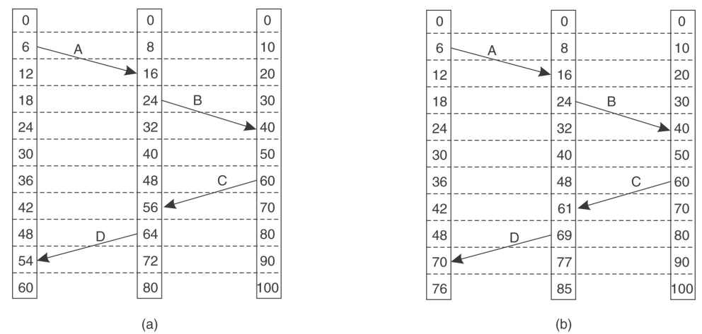
逻辑时间和逻辑时钟
  Lamport时钟示例(二)
(a) 三个不同速率的时钟 (b) Lamport算法校正时钟

Slide 30
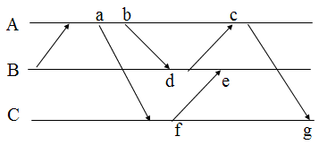
逻辑时间和逻辑时钟
  Lamport时钟练习
假设系统中只存在消息发送和接收事件，如下图所示，请给出事件a-g的逻辑时钟。
逻辑时钟 0

Slide 31
逻辑时间和逻辑时钟
  Lamport时钟练习答案
2
3
4
7
8
5
6
7
1
4
5
9
逻辑时钟：0

Slide 32
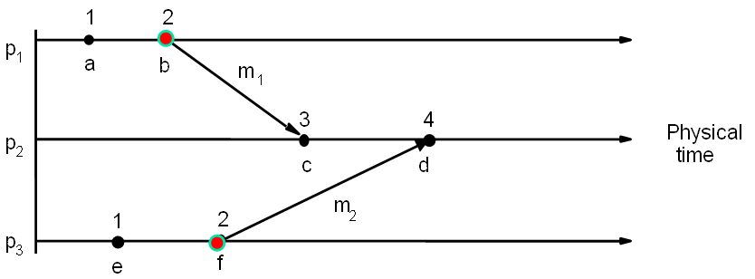
逻辑时间和逻辑时钟
不同进程产生的消息可能具有相同数值的Lamport时间戳
物理
时间

Slide 33
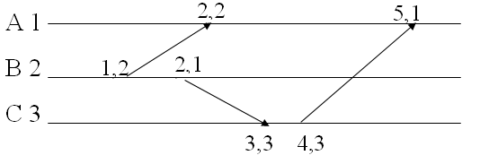
逻辑时间和逻辑时钟
基于Lamport时间戳的事件排序---总结
  算法不依赖于事件发生的真实时间
  与真实物理时间中事件的发生顺序可能不一致
  基于Lamport时间戳的排序中，在时刻(2,1)发生的事件发生比在时刻（2，2）发生的事件要早，然而在真实物理时间中可能恰好相反。(上图有错吗？)

Slide 34
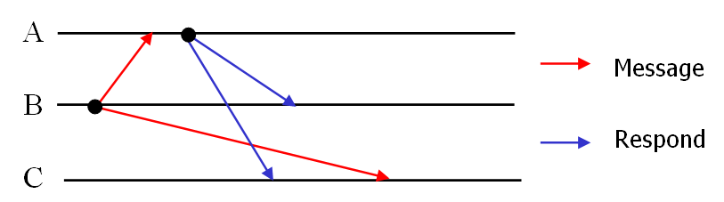
逻辑时间和逻辑时钟
  Lamport时钟不具备性质：若L(A) < L(B)则A→B(反过来呢？)
  没有捕获事件的因果关系
  节点B发布一篇文章并传送给节点A和C。节点A就此发表评论并传送给节点B和C。
a
r
a
r
a 是节点A发布的文章
r 是节点B对文章a的评论
r
a
  我们无法准确确定r的先后关系： C(a) < C(r) a →r

Slide 35
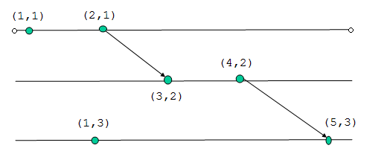
全序逻辑时钟
  引入进程标示符创建事件的全序关系
  若e、e’分别为进程p_{i}、p_{j}中发生的事件，则其全局逻辑时间戳分别为(T_{i},i)、(T_{j},j)。
  e→e’ T_{i}<T_{j} || T_{i}=T_{j} && i<j
  定义为(T_{i},i) < (T_{j},j)
  系统中各个事件Lamport时间戳均不相同
(2,3)?

Slide 36
向量时钟
克服Lamport时钟的缺点：若L(e) < L(e’)不能推出则e→e’。
每个进程维护它自己的向量时钟Vi
VC1:初始情况下，V_{i}[j]=0,i,j=1,2,...N.
VC2:在p_{i}给事件加时间戳之前，设置V_{i}[i]= V_{i}[i]+1。
VC3:p_{i}在它发送的每个消息中包括t＝V_{i}。
VC4：当p_{i}接收到消息中的时间戳t时，设置V_{i}[j]=max(V_{i}[j],t[j]),j=1,2,...,N。取两个向量时间戳的最大值称为合并操作。
V_{i}[j]表示第i个节点所了解的第j个节点的时钟信息。

Slide 37
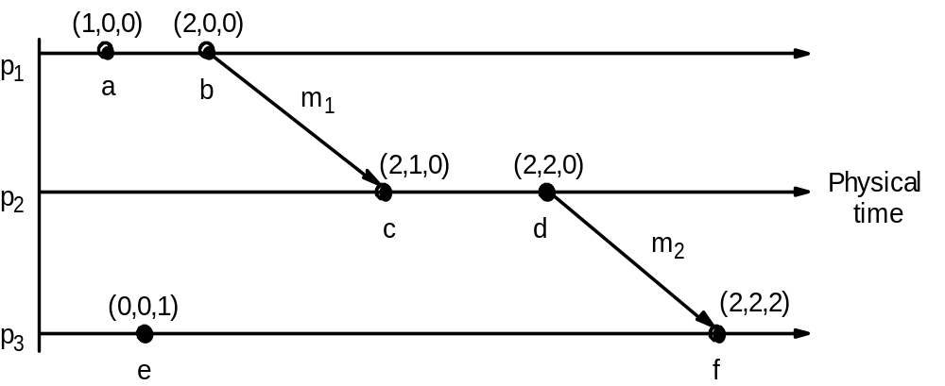
向量时钟

Slide 38
向量时钟
Physical Time
Host 1
1,0,0,0
2,0,0,0
4,0,2,2
0,0,0,0
3,0,2,2
(1,0,0,0)
Host 2
1,2,0,0
(4,0,2,2)
0,0,0,0
1,1,0,0
(2,0,0,0)
(1,2,0,0)
(2,0,2,2)
Host 3
0,0,0,0
2,0,2,0
2,0,1,0
2,2,3,0
4,2,4,2
4,2,5,3
(2,0,2,0)
(2,0,2,3)
Host 4
0,0,0,0
2,0,2,2
2,0,2,1
2,0,2,3
n,m,p,q
Vector logical clock
(vector timestamp)
Message

Slide 39
向量时钟
V1 = V2,
iff V1[i] = V2[i], i = 1, … , n
V1 < V2,
iff V1[i] < V2[i], i = 1, … , n
V1 < V2,
iff V1 < V2 &
∃ j (1 < j < n & V1[j] < V2[j])
V1 is concurrent with V2
iff not (V1 < V2 OR V2 < V1)

Slide 40
第3章 时间和全局状态
简介
时钟、事件和进程状态
同步物理时钟
逻辑时间和逻辑时钟
全局状态
分布式调试
小结

Slide 41
全局状态
观察全局状态的必要性
  分布式无用单元的收集
  -基于对象的引用计数
  -必须考虑信道和进程的状态
  分布式死锁检测
观察系统中的“等待”关系图中是否存在循环
p₁
p₂
对象
引用
无用
对象
消息
p₁
p₂
等待
等待

Slide 42
全局状态
  分布式终止检测
  与进程的状态有关——“主动”或“被动”
  分布式调试
  需要收集同一时刻系统中分布式变量的数值
p₁
p₂
激活
被动的
被动的

Slide 43
全局状态
全局状态和一致割集
  观察进程集的状态——全局状态非常困难
  根源：缺乏全局时间
  进程的历史
  h_{i} = <e_{i}⁰, e_{i}¹, e_{i}² …>
  进程历史的有限前缀
  h_{i} ^{k}= <e_{i}⁰, e_{i}¹, …, e_{i}^{k}>
  全局历史——单个进程历史的并集
  H = h₁ ∪ h₂ ∪… ∪ h_{N}

Slide 44
全局状态
  进程状态
  s_{i}^{k} : 进程p_{i}在第k个事件发生之前的状态
  全局状态——单个进程状态的集合
  S = (s₁, s₂, … s_{N})
  割集——系统全局历史的子集
  C = <h₁^{c1}, h₂^{c2}… h₃^{c3} >
  割集的一致性
  割集C是一致的: 对于所有事件e∈C , f → e ⇒ f ∈ C

Slide 45
全局状态
  割集示例
e
0
e
1
e
2
e
3
1
1
1
1
p
1
m
m
1
2
p
物理时间
2
e
0
e
1
e
2
2
2
2
不一致的割集
一致的割集

Slide 46
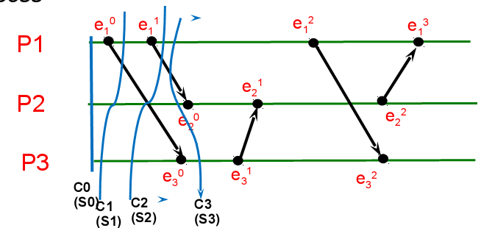
全局状态
  一致的全局状态——对应于一致割集的状态
S₀ → S₁ → S₂ → …

Slide 47

全局状态
  走向(run)
-全局历史中所有事件的全序
-与每个本地历史顺序一致
-不是所有的走向都经历一致的全局状态

Slide 48
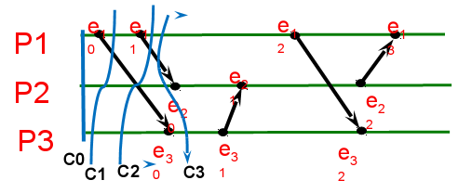
全局状态
  线性化走向
  -所有的线性化走向只经历一致的全局状态
  -若存在一个经过S和S’的线性化走向，则状态S’是从S可达

Slide 49
全局状态
Chandy和Lamport的“快照”算法
  目的
  捕获一致的全局状态
  假设
  - 进程和通道均不会出现故障
  - 单向通道，提供FIFO顺序的消息传递
  - 进程之间存在全连通关系
  - 任一进程可在任一时间开始全局拍照
  - 拍照时，进程可继续执行，并发送和接收消息

Slide 50
全局状态
  算法基本思想：每个进程记录它的状态，对每个接入通道还记录发送给它的消息
  - 接入通道+外出通道
  接入通道是其他进程向P_{i}发送消息的通道。
  外出通道是P_{i}向其他进程发送消息的通道。
  - 进程状态+通道状态
  对于每个通道：进程记录在它自己记录下状态之后和在发送方记录下它自己状态之前到达的任何消息。进程P_{i}发送了m,但P_{j}还没有接收到，m属于它们之间的通道状态。
  - 标记消息---两个规则
  标记接收规则：强制进程在记录下自己的状态之后但在它们发送其他消息前发送一个标记。
  标记发送规则：强制没有记录状态的进程去记录状态

Slide 51
全局状态
  算法伪码(一)
进程p_{i}的标记接收规则
p_{i}接收通道c上的标记消息：
if (p_{i}还没有记录它的状态)
p_{i}记录它的进程状态；
将c的状态记成空集；
开始记录从其他接入通道上到达的消息
else
p_{i}把c的状态记录成从保留它的状态以来它
在c上接收到的消息集合
end if

Slide 52
全局状态
  算法伪码(二)
进程p_{i}的标记发送规则
在p_{i}记录了它的状态之后，对每个外出通道c:
(在p_{i}从c上发送任何其他消息前)
p_{i}在c上发送一个消息标记

Slide 53
全局状态
  算法示例(注意5件是以前订单，这次是10件订单)
  - 两个进程p₁、p₂进行交易，每件10$，进行窗口部件交易
  - 初始状态
  进程p₂已经收到5件商品的定单，它将马上分发给p₁
p
c
2
p
1
2
c
1
$1000
(none)
$50
2000
帐户
窗口
部件
帐户
窗口
部件

Slide 54
全局状态
P₁的状态
1. 全局状态 S₀
<$1000, 0>
p₁
c₂
(空)
p₂
<$50, 2000>
c₁
(空)
2. 全局状态 S₁
<$900, 0>
p₁
c₂
(定单10，$100)，M
p₂
<$50, 2000>
c₁
(空)
3. 全局状态 S₂
<$900, 0>
p₁
c₂
(定单10，$100)，M
p₂
<$50, 1995>
c₁
(五个窗口部件)
4. 全局状态 S₃
<$900, 5>
p₁
c₂
(定单10，$100)
p₂
<$50, 1995>
c₁
(空)
M=标记信息

Slide 55
全局状态
  算法终止
  - 假设：一个进程已经收到了一个标记信息，在有限的时间内记录了它的状态，并在有限的时间里通过每个外出通道发送了标记信息，
  - 若存在一条从进程p_{i}到进程p_{j}的信道和进程的路径，那么p_{i}记录它的状态之后的有限时间内p_{j}将记录它的状态，
  - 进程和通道图是强连接的，因此在一些进程记录它的状态之后的有限时间内，所有进程将记录它们的状态和进入通道的状态。

Slide 56
全局状态
  算法一致性
  e_{i}、e_{j}分别为进程p_{i}、p_{j}中的事件，且e_{i} → e_{j}则我们有: 若e_{j} ∈ C⇒ e_{i} ∈ C，其中C为一个割集。即如果e_{j}在p_{j}记录它的状态之前发生，那么e_{i}必须在p_{i}记录它的状态之前发生. 证明思路如下：
  - i=j时，显然成立
  - i≠j时，反证法

Slide 57
全局状态
全局状态谓词、稳定性、安全性和活性
  全局状态谓词
  从系统P的进程全局状态集映射到{True,False}的函数
  稳定的谓词
  一旦系统进入谓词为True的状态，它将在所有可从该状态可达的状态中一直保持True。如系统死锁、系统终止等状态相关的谓词。
  安全性
  一个断言，即对所有可从S₀到达的所有状态。如a是可以成为死锁的性质，则对于所有可从S₀到达的所有状态S，a的值为False。
  活性
  对于任一从状态S₀开始的线性化走向L，对可从S₀到达的状态S_{L}，谓词为True。

Slide 58
第3章 时间和全局状态
简介
时钟、事件和进程状态
物理时钟同步
逻辑时间和逻辑时钟
全局状态
分布式调试
小结

Slide 59
分布式调试
目的
  对系统实际执行中的暂态作出判断
例子
  安全条件检查
  x_{i}为进程p_{i}的变量(i=1,2,…)，安全条件为|x_{i}-x_{j}|≤ δ
  进程只需要在它们自己的变量x_{i}的值改变时通知监控器，且只需要提供x_{i}的值而不需要发送其他变量。
  控制系统
  所有阀门在某些时间是否全部处于开启状态

Slide 60
分布式调试
方法
  监控器进程
  收集进程状态信息，除了初始时和状态改变时，其他时候没有必要发送状态信息。
  全局状态谓词φ的判断
  所观察的系统执行的某一点判定一个给定的全局状态谓词明确为True，按照H的线性化走向来判断：
  -可能的φ：存在一个一致的全局状态S，H的一个线性化走向经历了这个全局状态S，而且该S使得φ(s) 为True。
  -明确的φ：对于H的所有线性化走向L，存在L经历的一个一致的全局状态S，而且该S使得φ(s) 为True。

Slide 61
分布式调试
观察一致的全局状态
  进程的状态信息附有向量时钟值
  全局状态的一致性判断——CGS条件
  设S=(s₁,s₂,…,s_{N})是从监控器进程接收到的状态信息中得出的全局状态，V(s_{i})是从p_{i}接收到的状态s_{i}的向量时间戳，则S是一致的全局状态当且仅当：
  V(s_{i})[i]>=V(s_{j})[i] (i,j = 1,2,…, N)
  当p_{j}发送s_{j}时， p_{j}知道的p_{i}的事件个数不多于在p_{i}发送s_{i}时在p_{i}发生的事件个数。也即若一个进程的状态依赖于另一个进程的状态，则全局状态也包含了它所依赖的状态。

Slide 62
分布式调试（观察一致的全局状态例子）
两个进程P₁ ，P₂ 它们分别有变量X₁ 和X₂
需要向量时钟值吗？变量消息有延迟等问题
(1,0)
(2,0)
(3,0)
(4,3)
x
= 1
x
= 100
x
= 105
x
= 90
1
1
1
1
p
1
m
m
1
2
p
物理时间
2
x
= 100
x
= 95
x
= 90
2
2
2
(2,1)
(2,2)
(2,3)
Cut C
初始的时候：
X₁=X₂=0
要求是
| X₁-X₂|≤50
2
Cut C
1
当一个进程从另一个进程接收到一个调整消息，它的变量设成消息中所含的值。

Slide 63
分布式调试
  一致全局状态网格（捕获了一致全局状态之间的可达性关系）
层次 0
层次（i+j）
S
S₀₀表示在初始状态中有两个进程
00
1
S
S₁₀表示P₂仍在它的初始状态，P₁处在它的本地历史中的下一个状态
10
2
S
S_{ij}=在进程１发生事件i以及在进程２
发生事件j之后的全局状态
20
3
S
S
30
21
结点表示全局状态，边表示状态之间可能的变换。
4
S
S
31
22
5
S
S
32
23
6
S
S₀₁不是一致的，因为消息m₁从p₁发送到p₂，它没有出现在网格中。
33
7
S
43

Slide 64
分布式调试
判定可能的φ
  从初始状态开始，遍历可达状态的网格。
  L:=0;
  States:={(s⁰₁, s⁰₂, …, s⁰_{N})};
  while (对所有可能的S∈States，φ(s)=False)
  L:=L+1;
  Reachable:={S’: H中从一些S∈States可到达的状态∧level(S’)=L};
  States:=Reachable;
  end while
  输出“可能的φ”;见书上P.368的求解明确的φ
  可能的和明确的区别：从初始状态开始，经过从这点开始可到达的所有一致状态，在每一步判定φ。当φ判定为T时停止计算。为了判定明确的φ，监控器进程必须试图找到所有线性化走向必须经过的φ判定为T的状态集。

Slide 65

分布式调试
φ值判定示例
层次 0
F
1
F
2
F= (φ(s)=False); T=(φ(s)=True)
F
3
F
T
4
F
–
5
?
φ在第5层的状态为True＝》明确的φ
φ在第５层的状态为False＝》可能的φ，算法必须在这个层次上继续

Slide 66
分布式调试
异步系统
开销很大，需要作O(k^{Ｎ})次比较。（k是一个进程中的事件的最大个数，N个所观察的进程的状态）
同步系统
  物理时钟：|C_{i}(t) － C_{j}(t) |<D，即在范围D内同步。
同步系统中的算法改进
  消息中同时携带物理时间戳和向量时间戳
  测试条件
  V(s_{i})[i] ≧V(s_{j})[i] ，且s_{i}和s_{j}能在同一时间发生

Slide 67
第3章 时间和全局状态
简介
时钟、事件和进程状态
物理时钟同步
逻辑时间和逻辑时钟
全局状态
分布式调试
小结

Slide 68
小结
时钟偏移和时钟漂移
物理时钟同步
  Cristian方法
  Berkeley方法
  网络时间协议
逻辑时间
  发生在先关系
  Lamport时间戳
  向量时钟

Slide 69
小结
全局状态
  一致割集，一致全局状态
  “快照”算法
分布式调试
  状态收集
  判定可能的φ和明确的φ

Slide 70
作业
Databases-R-Us runs a cluster of three servers A, B, and C, which communicate with one another. You are told that the current clock skews between server pairs are as follows: A-B: 3 ms; B-C: 1 ms; C-A: -4 ms. Further, you are told that correctness in the database requires that no two server clocks be more than 30ms apart. If each of the servers has an absolute clock drift of 2 ms per minute, how many minimum (i.e., worst-case) minutes can the cluster go without running a synchronization algorithm among its servers?

Slide 71
作业
2. a, b, and c are events and no two events belong to the same process. Prove or disprove (give counter-example) the following:
(a)a is concurrent with b and b is before c implies that a is before c.
(b)a is concurrent with b and b is concurrent with c implies that a is concurrent with c.

